Slide 1
A U D I Ê N C I A PÚ B L I C A
A DEFESA COMERCIAL BRASILEIRA SOB A ÓTICA DA NOVA COMPOSIÇÃO DA CÂMARA DE COMÉRCIO EXTERIOR
(CAMEX)
COMISSÃO DE DESENVOLVIMENTO ECONÔMICO, INDÚSTRIA, COMÉRCIO E SERVIÇOS
22 NOVEMBRO 2016

Slide 2
A I N D Ú S T R I A V I D R E I R A
Produz :
Embalagens
Vidros Planos
Produtos Especiais
Artigos de Mesa e Fogão
Participa das Cadeias :
Construção Civil
Alimentícia
Automobilística
Bebidas
Linha Branca
Farmacêutica
Moveleira
Perfumaria e Cosméticos
Capacidade Produtiva:
2009
2.800.000 toneladas
45%
2016
4.050.000 toneladas
Empregos Diretos (2015) :
14.000
Empregos na Indústria de Transformação (2015) :
30.000
Dados ABIVIDRO e ABRAVIDRO

Slide 3
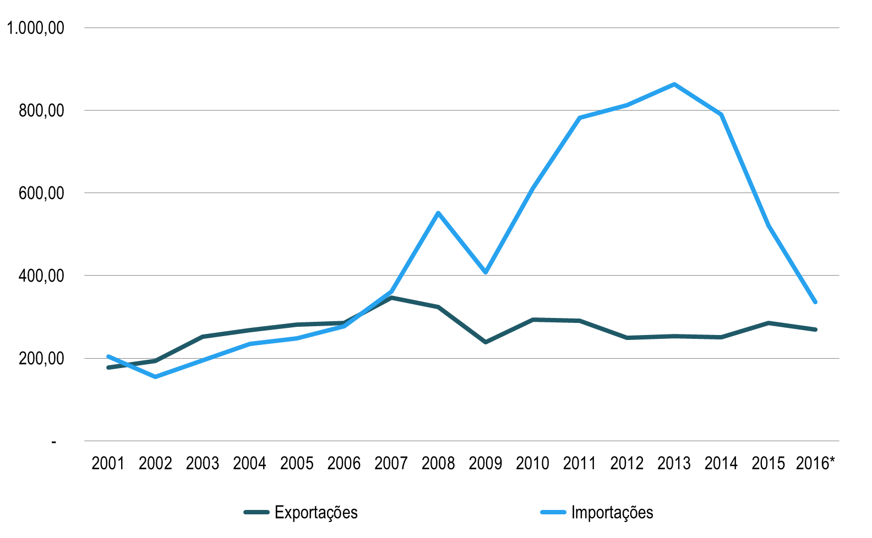
COMÉRCIO EXTERIOR DO SETOR 2001 / 2016
Valores: US$ MILHÕES
Fonte: MDIC. (*) Estimativas Ex Ante Consultoria Econômica

Slide 4
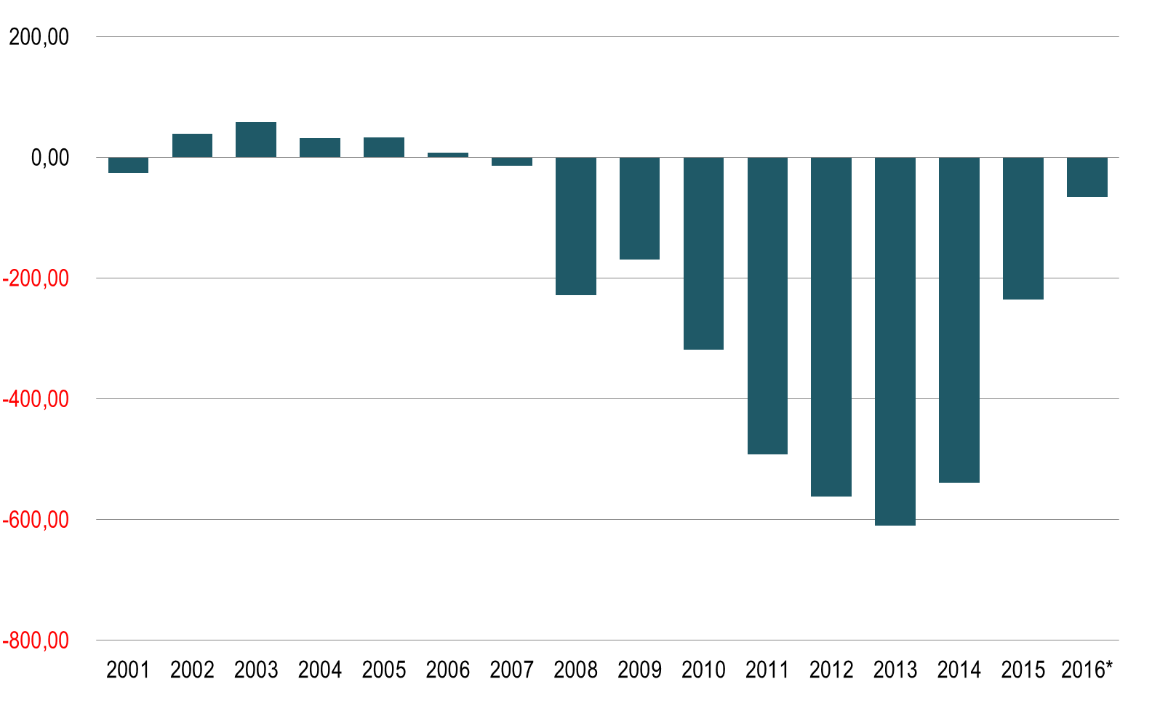
SALDO COMÉRCIAL DO SETOR 2001 / 2016
Valores: US$ MILHÕES
Fonte: MDIC. (*) Estimativas Ex Ante Consultoria Econômica

Slide 5
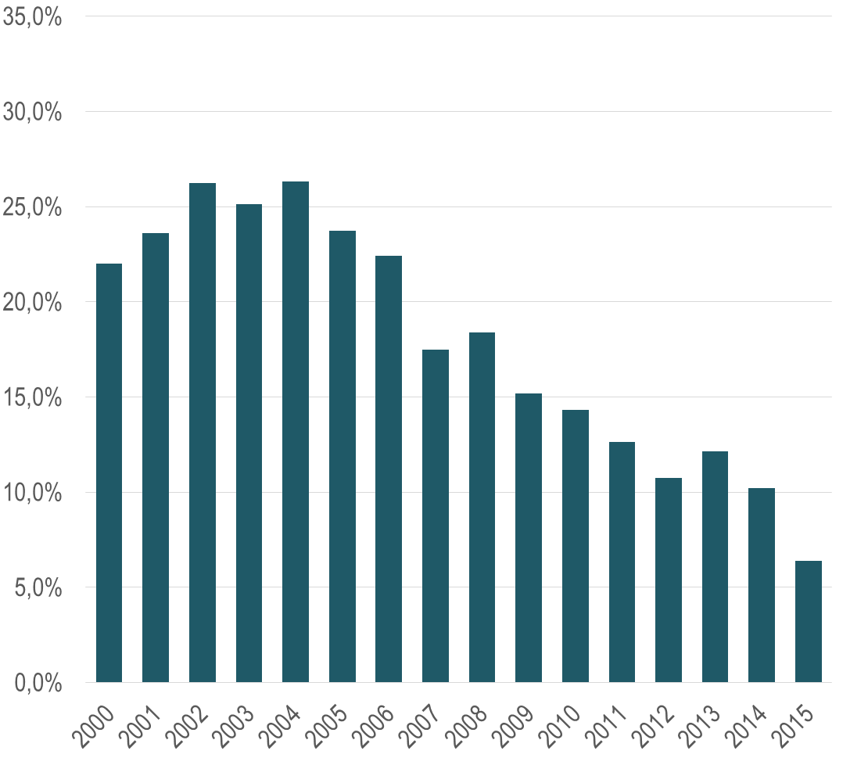
EVOLUÇÃO DO RETORNO BRUTO 2000 / 2015
Valores: EM PERCENTUAIS (%)
Fonte: IBGE. (*) Estimativas Ex Ante Consultoria Econômica

Slide 6
INVESTIMENTOS DA INDÚSTRIA VIDREIRA

Slide 7
EXPERIÊNCIA DO SETOR COM DEFESA COMERCIAL
96170010 – GARRAFAS TÉRMICAS
Resolução CAMEX n° 46/2014 – DOU de 12/07/2011
70134900 – OBJETOS DE VIDRO PARA MESA
Resolução CAMEX n° 08/2011 – DOU de 01/03/2011
70071900 – VIDROS PARA ELETRODOMÉSTICOS DA LINHA FRIA
Resolução CAMEX n° 46/2014 – DOU de 04/07/2014
70052900 – VIDRO FLOAT INCOLOR
Resolução CAMEX n° 121/2014 – DOU de 19/12/2014
70099100 – ESPELHO NÃO EMOLDURADO
Resolução CAMEX n° 10/2016 – DOU de 19/02/2016
70071100 / 70071900 / 70072100 / 70072900 / 87082999 - VIDROS DE SEGURANÇA AUTOMOTÍVOSPARA VEÍCULOS
Resolução CAMEX n° 52/2016 – DOU de 24/06/2016

Slide 8
VISÃO DA INDÚSTRIA VIDREIRA
A LEGISLAÇÃO DE DEFESA COMERCIAL BRASILEIRA SEGUE O QUE DETERMINA OS ACORDOS DA OMC – ORGANIZAÇÃO MUNDIAL DO COMÉRCIO.
A CREDIBILIDADE NO PROCESSO CONDUZIDO PELO MDIC/SECEX/DECOM E NA OBJETIVIDADE DOS RELATÓRIOS PRODUZIDOS.
FRAGILIDADES NAS DISCUSSÕES.
C H I N A

Slide 9
OBRIGADO
Lucien Belmonte
ABIVIDRO
Associação Técnica Brasileira das Indústrias Automáticas de Vidro

